Slide 1

Estación de carga para vehículos eléctricos
Parqueo norte del campus UTN Villa Bonita (CAA-TEC): investigación normativa y diseño en Costa Rica
Walter Alfaro Ulate · Sebastián Meneses Castillo · Thomas Reed Víquez
Prof. Luis Roberto Pereira Arroyo · EL-4601 Normalización Técnica para Electrónica · 6 de noviembre de 2026

Slide 2
Qué diseñamos y qué concluimos
Walter
4 + 1
Conclusión
Técnicamente viable con la infraestructura del campus. No se paga como negocio, pero se justifica como servicio institucional con gestión de energía.
puntos de carga: 4 en CA y 1 rápido en CC de 60 kW
60 kW
demanda máxima con gestión de energía (94,5 kW sin ella)
USD 102 500
Tecnologías
Normativa
Equipos
Diseño
Análisis
presupuesto referencial (≈ ₡51,8 millones)

Slide 3
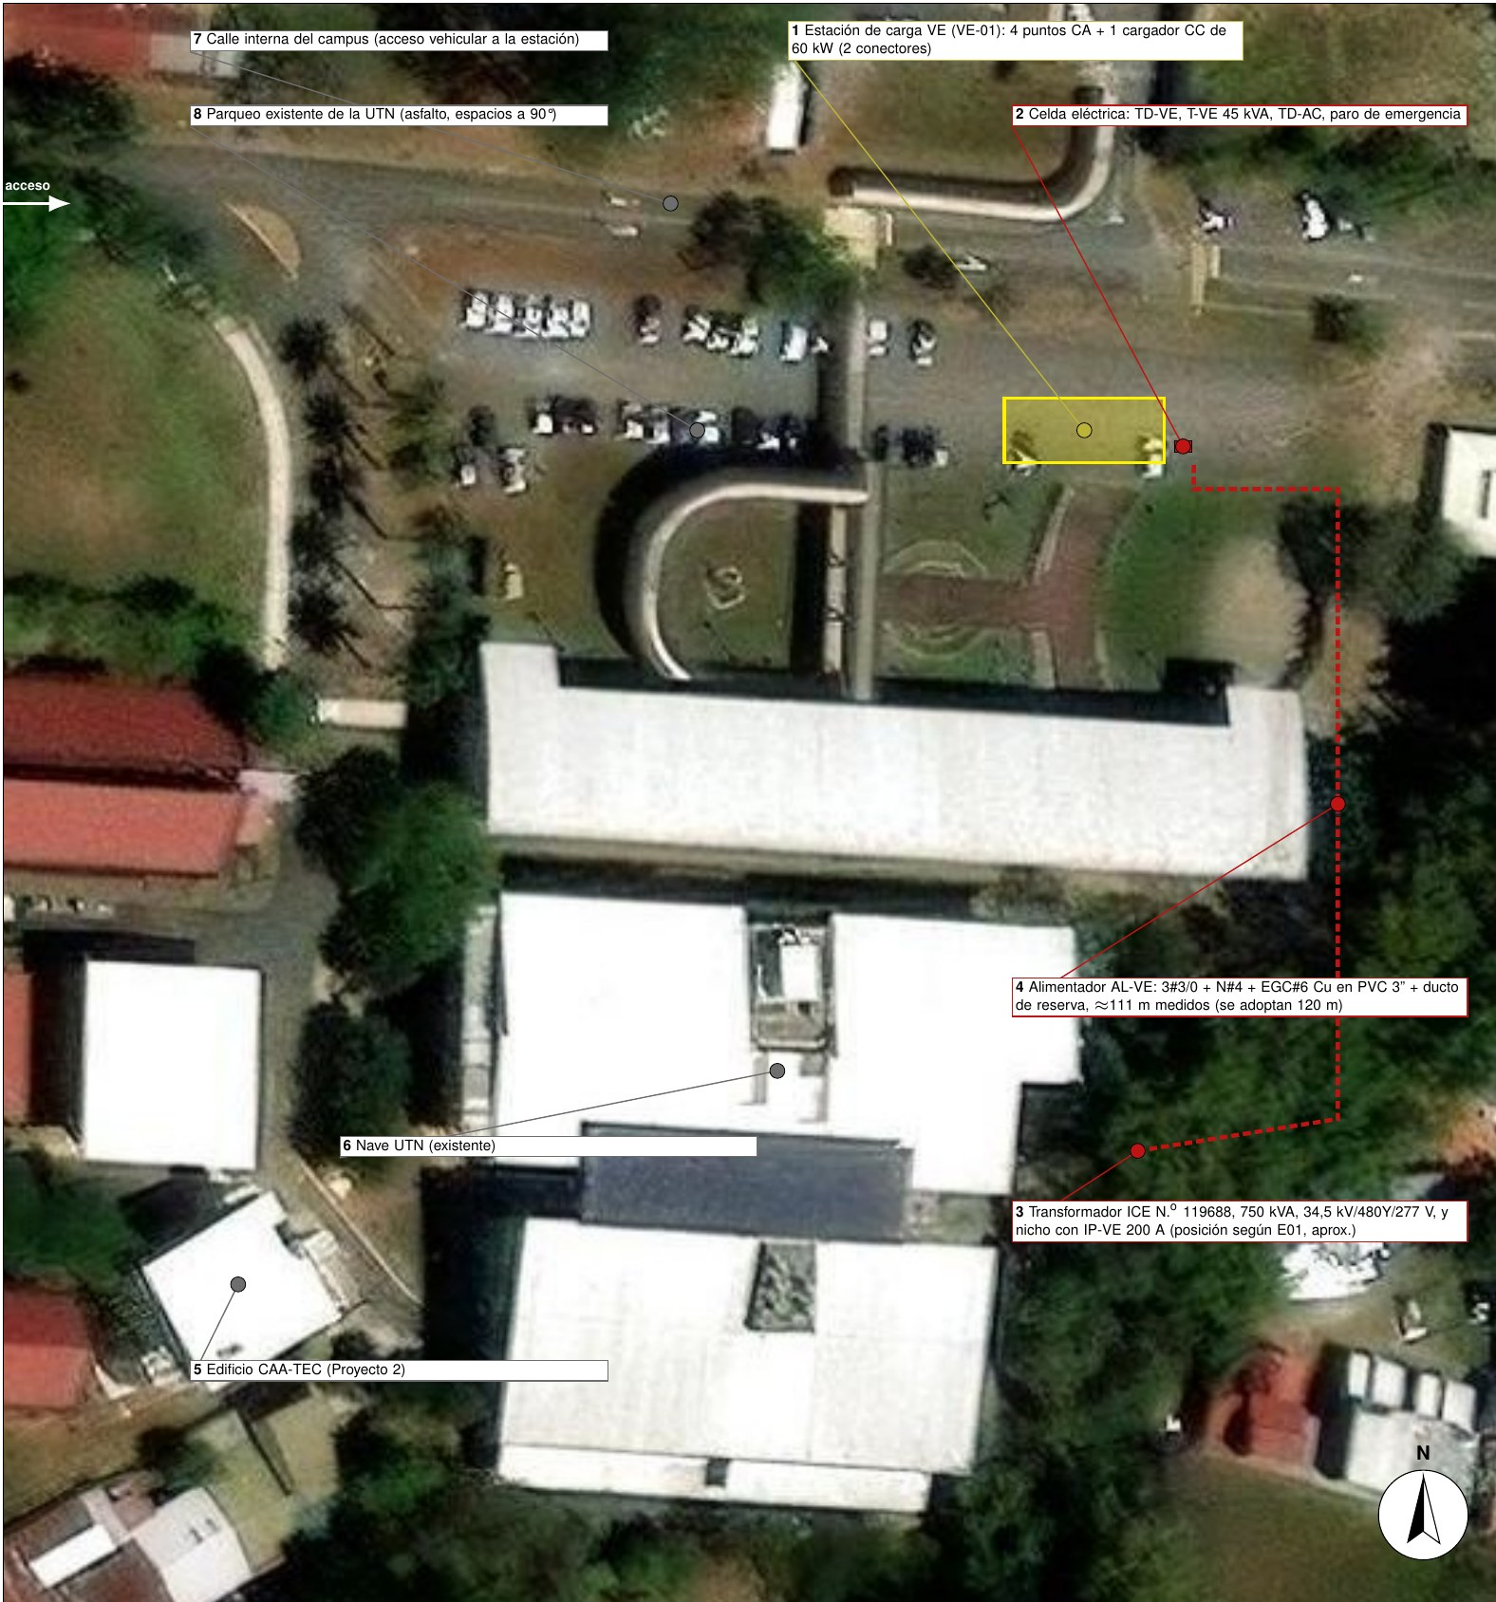



El sitio: campus UTN Villa Bonita
Walter
Datos eléctricos reales
Transformador del ICE N.º 119688: 750 kVA, 480Y/277 V (as-built E01 del P2).
Servicio nuevo e independiente
Medidor propio del ICE; no carga el tablero del CAA. Alimentador de ≈ 120 m.
Sin planos descargables en CR
Plano dibujado sobre imagen satelital Esri (0,29 m/píxel) + datos del P2.

Slide 4
Niveles y modos de carga
Walter
Nivel 1 · Modo 2
Nivel 2 · Modo 3
CC · Modo 4
1,4–1,9 kW
3,3–19,2 kW
25–400 kW
120 V, 12–16 A
Cable portátil; 19–38 h del 20 al 80 %
208/240 V, 16–80 A
Wallbox. En la estación: 8,3 y 6,7 kW
480 V trifásico
Convertidor en la estación. Aquí: 60 kW
Clave: en CA convierte el cargador a bordo (OBC); en CC, la estación. La potencia real es el mínimo entre vehículo, EVSE y suministro.

Slide 5
Carga bidireccional: qué existe hoy
Walter
V2L
El vehículo alimenta cargas por sus tomacorrientes
Disponible
V2V
7–10 kW, solo con accesorios del fabricante. Verificado: F-150 Lightning → Nissan Leaf con el Mobile Power Cord de 30 A
Limitado
V2H / V2B
EVSE bidireccional y un medio de transferencia que aísle la casa de la red
Limitado
V2G
Inversor UL 1741 SB / IEEE 1547, ISO 15118-20 y contrato con la distribuidora
No viable hoy en CR

Slide 6
Marco legal costarricense
Sebastián
2011/2024
2018
2019
2022
2026
RTCR 458
Decreto 36979-MEIC: el NEC es obligatorio. Edición vigente: NEC 2020
Ley 9518
Incentivos al transporte eléctrico. Reglamento 41092 (reforma 41428): INTE/IEC 61851
Decreto 41642
Red de recarga de las distribuidoras. No aplica a una instalación privada
Ley 10209
Reforma incentivos fiscales; no cambia la infraestructura
Ley 10937
Cualquiera puede operar y vender carga. Tarifa ARESEP y canon 0,05 %
Además: INTE N121 y N120 (voluntarias), Ley 7600 (5 % de espacios accesibles), CFIA, municipalidad y Bomberos.

Slide 7
NEC 2020, artículo 625: cómo se aplicó
Sebastián
Artículo | Exige | Decisión en el diseño
625.40 | Un circuito individual por EVSE | Un circuito por cargador (VE-02)
625.41 | Protección ≥ 125 % (carga continua) | 50 A para 40 A · 40 A para 32 A · 125 A para 91 A
625.42 | Un EMS puede fijar una carga menor | EMS a 60 kW; alimentador sin descontarlo
625.43 | Desconexión bloqueable (> 60 A o > 150 V) | Interruptor de 125 A bloqueable para DC-1
625.22 | Protección del personal | CCID 20 mA, IMD en CC, RCD tipo B en GB/T
625.17 | Cable ≤ 7,5 m | 7,5 m en CA y 4,6 m en CC, con gestor de cable

Slide 8

Compatibilidad: el hallazgo clave
Sebastián
Vehículo | J1772 (CA) | GB/T (CA) | CCS1 (CC) | CHAdeMO (CC)
BYD Dolphin (CR) | — | 6,6 kW | — | —
Nissan Leaf | 6,6 kW | — | — | ≤ 46 kW
Hyundai Ioniq 5 | 8,3 kW | — | 60 kW | —
Tesla Model Y* | 8,3 kW | — | 60 kW | —
Ford F-150 Lightning | 8,3 kW | — | 60 kW | —
El BYD Dolphin vendido en Costa Rica usa GB/T
En Europa usa CCS2. Ningún cargador CC con listado UL a 480 V ofrece GB/T, así que los GB/T se atienden en CA.
* con el adaptador oficial de Tesla

Slide 9
Equipos seleccionados
Sebastián
AC-1 y AC-2
AC-3 y AC-4
DC-1
Autel MaxiCharger AC Elite 50A
MDAC 132EN K
Autel MaxiCharger DC Fast 60 kW
J1772, ajustado a 40 A
8,3 kW a 208 V
UL 2594 y UL 2231
GB/T, 32 A
6,7 kW a 208 V
Sin UL: RCD tipo B 30 mA
CCS1 + CHAdeMO
480 V, 91 A máx.
UL 2202; reparte 30 + 30 kW
Comparamos 7 cargadores y 5 vehículos. La selección la definieron el listado y los conectores, no solo la potencia.

Slide 10
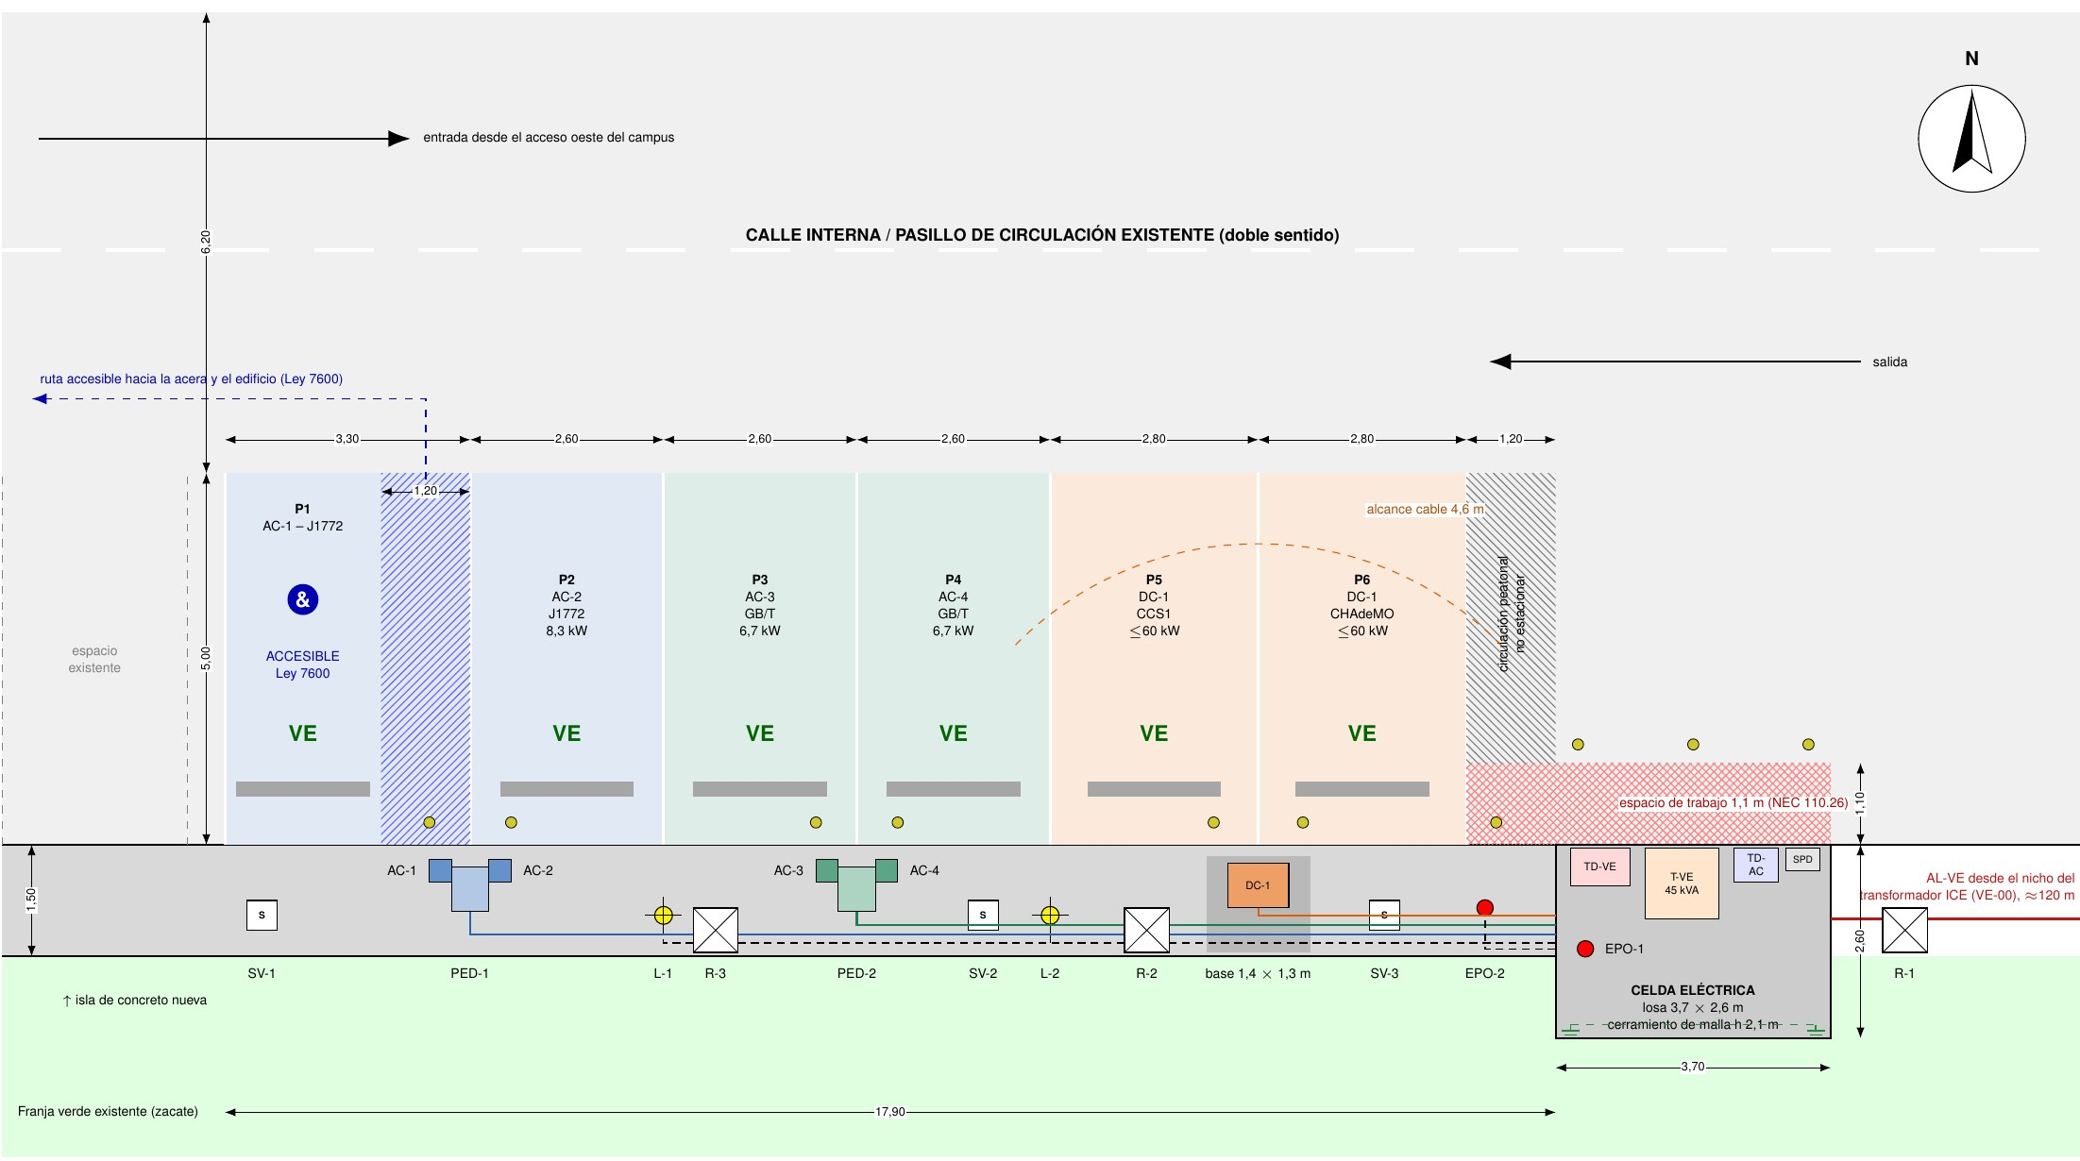
Planta de la estación (lámina VE-01)
Thomas
6 espacios
2,60 m en CA y 2,80 m en CC para abrir puertas con el cable
1 accesible
3,30 m con franja de 1,20 m (Ley 7600)
Celda eléctrica
TD-VE, transformador de 45 kVA y TD-AC, con 1,1 m de espacio de trabajo
Seguridad
2 paros de emergencia, bolardos, topes y alumbrado LED

Slide 11
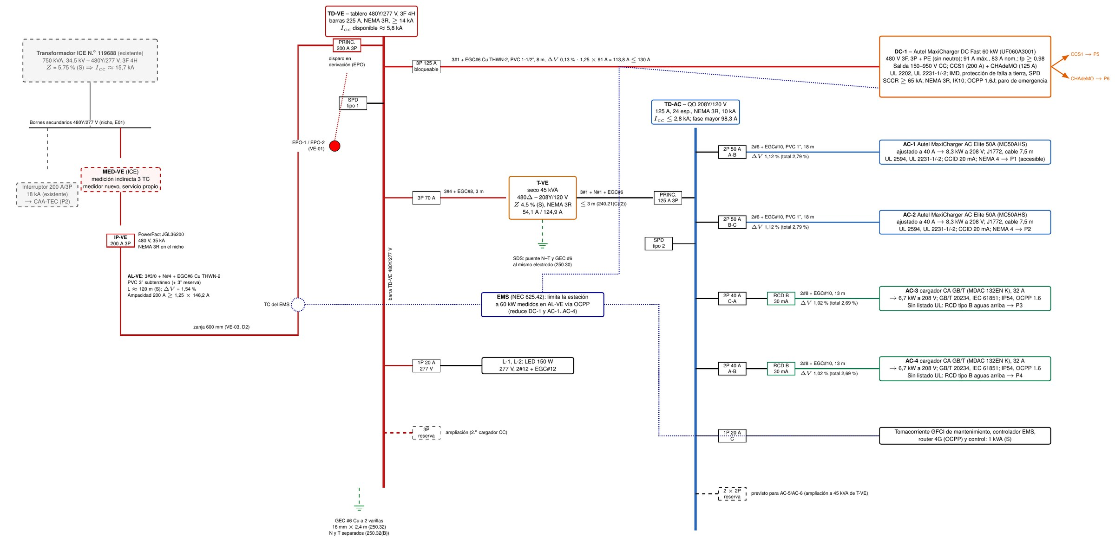
Unifilar y resultados eléctricos (VE-02)
Thomas
1,54 %
caída de tensión en el alimentador (2,79 % en el peor ramal)
15,7 kA
corriente de falla en el transformador del ICE (5,8 kA en TD-VE)
182,8 A
Servicio 480Y/277 V → IP-VE 200 A → alimentador 3#3/0 Cu (≈ 120 m) → TD-VE → DC-1 y transformador de 45 kVA → TD-AC 208Y/120 V → AC-1 a AC-4
125 % de la carga continua; el #3/0 da 200 A

Slide 12


Tiempo de carga del 20 al 80 %
Thomas
En CC la potencia cae con el SOC
Del 20 al 100 % tarda más del doble que del 20 al 80 %.
208 V no es 240 V
Un EVSE de 40 A entrega 8,3 kW, no 9,6 kW.
El Dolphin no carga en DC-1
Usa GB/T: CA en la estación o la red del ICE en CC.

Slide 13
Costo de operación anual
Thomas
₡98/kWh
costo con T-CS y EMS (₡139 sin EMS en T-CO)
≈ 12 años
retorno en el mejor caso, vendiendo a precios del ICE
₡145/kWh
precio medio de equilibrio a 10 años (8 %)

Slide 14



Viabilidad del proyecto
Thomas
Técnica
Como negocio
Regulatoria
Viable
No se paga
En transición
Cabe en el transformador del campus, sujeto al estudio de capacidad del ICE.
Retorno de 12 años en el mejor caso; con la mitad del uso no se recupera.
La Ley 10937 permite vender carga; faltan el reglamento del MINAE y la tarifa de ARESEP.
Recomendación: ejecutarla como servicio institucional de la UTN, con EMS, y considerar una fase 1 solo en CA (USD 71 700).

Slide 15


Supuestos declarados y uso de IA
Walter
Supuestos (S) por confirmar
Inteligencia artificial
Capacidad remanente del transformador del ICE
Posición del nicho y ruta de 120 m
Precio de DC-1 (Autel no lo publica)
Texto de INTE N121 y N120 (de pago)
Dimensiones finales según Ley 7600
Claude (Anthropic) para buscar fuentes, programar los cálculos y redactar
Todo se verificó contra fuentes primarias: La Gaceta, ICE, ARESEP, fichas y NEC
Lo no verificable se marcó (S) o se eliminó
Prompts íntegros en el anexo del informe

Slide 16

¿Preguntas?
Informe, láminas, cálculos y datasheets: github.com/walle-au/Proyecto-3-Normalizacion-Tecnica

